Slide 1

Тема: Деньги.

Slide 2
Тема: «Деньги.
Личные финансы и экономия».

Slide 3
Тема: «Деньги.
Копейка рубль бережёт.
Личные финансы и экономия».

Slide 4
Я думаю, что узнаю…
Мне хотелось бы узнать о …

Slide 5
Что такое деньги?
Деньги – особый товар, который можно обменять на любые другие товары или услуги

Slide 6
«Деньги – металлические и бумажные знаки, являющиеся мерой стоимости при купле-продаже, средством платежей и предметом накопления».
Из словаря С.И.Ожегова.

Slide 7
Функции денег
(для чего нужны деньги?)
- средство обращения
- средство измерения
- средство платежа
- средство сбережения

Slide 8
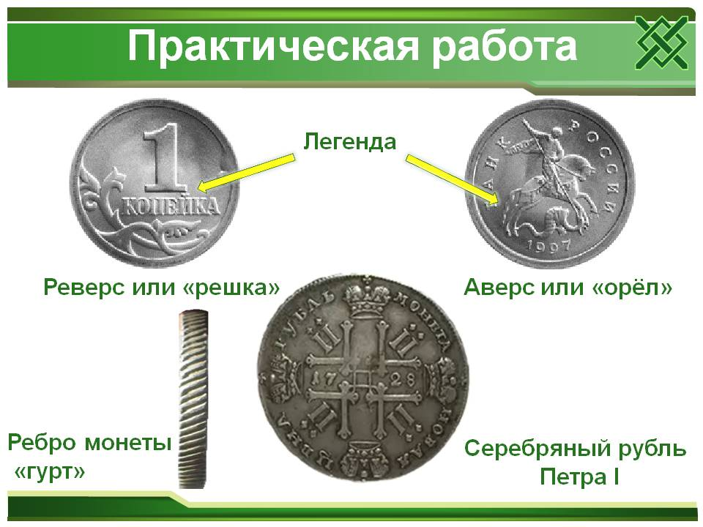

Slide 9
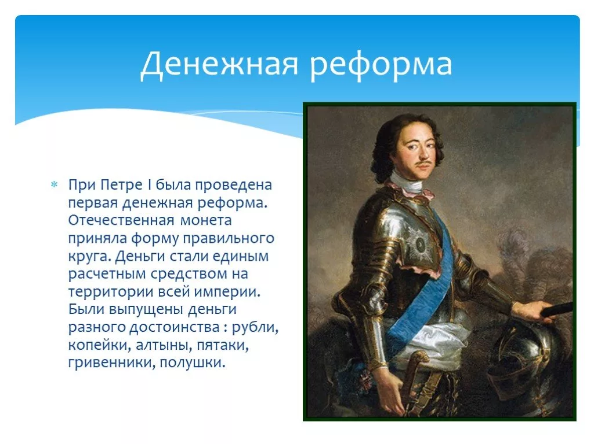

Slide 11
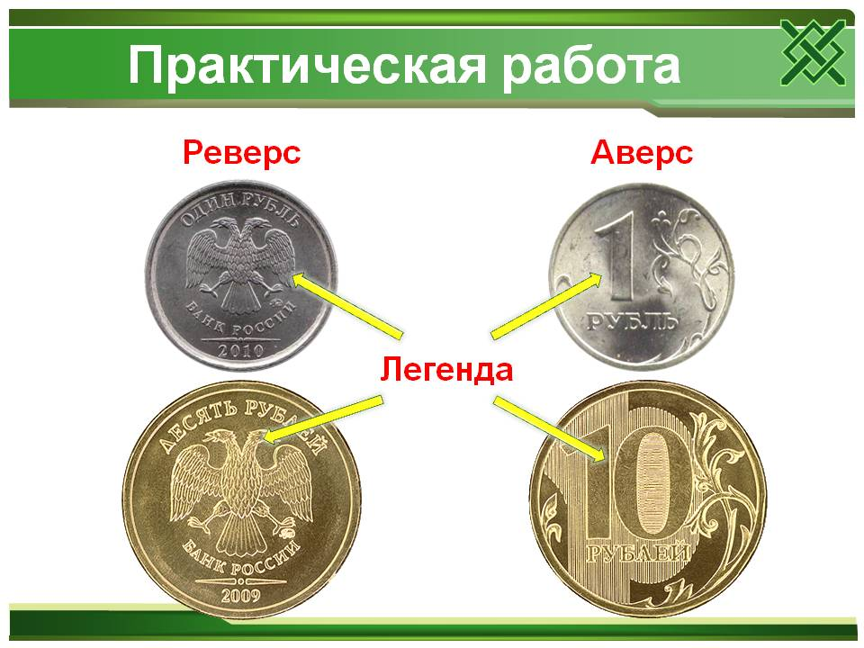
аверс
реверс

Slide 12
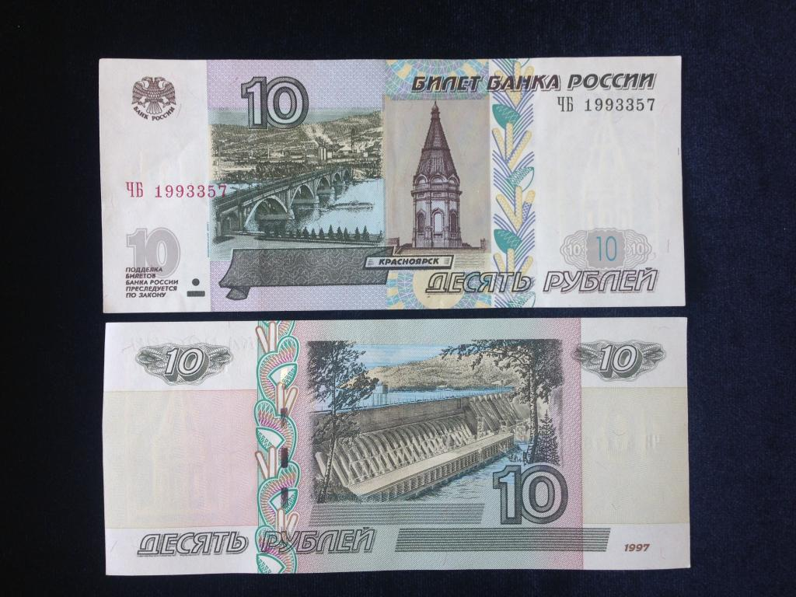

Slide 13
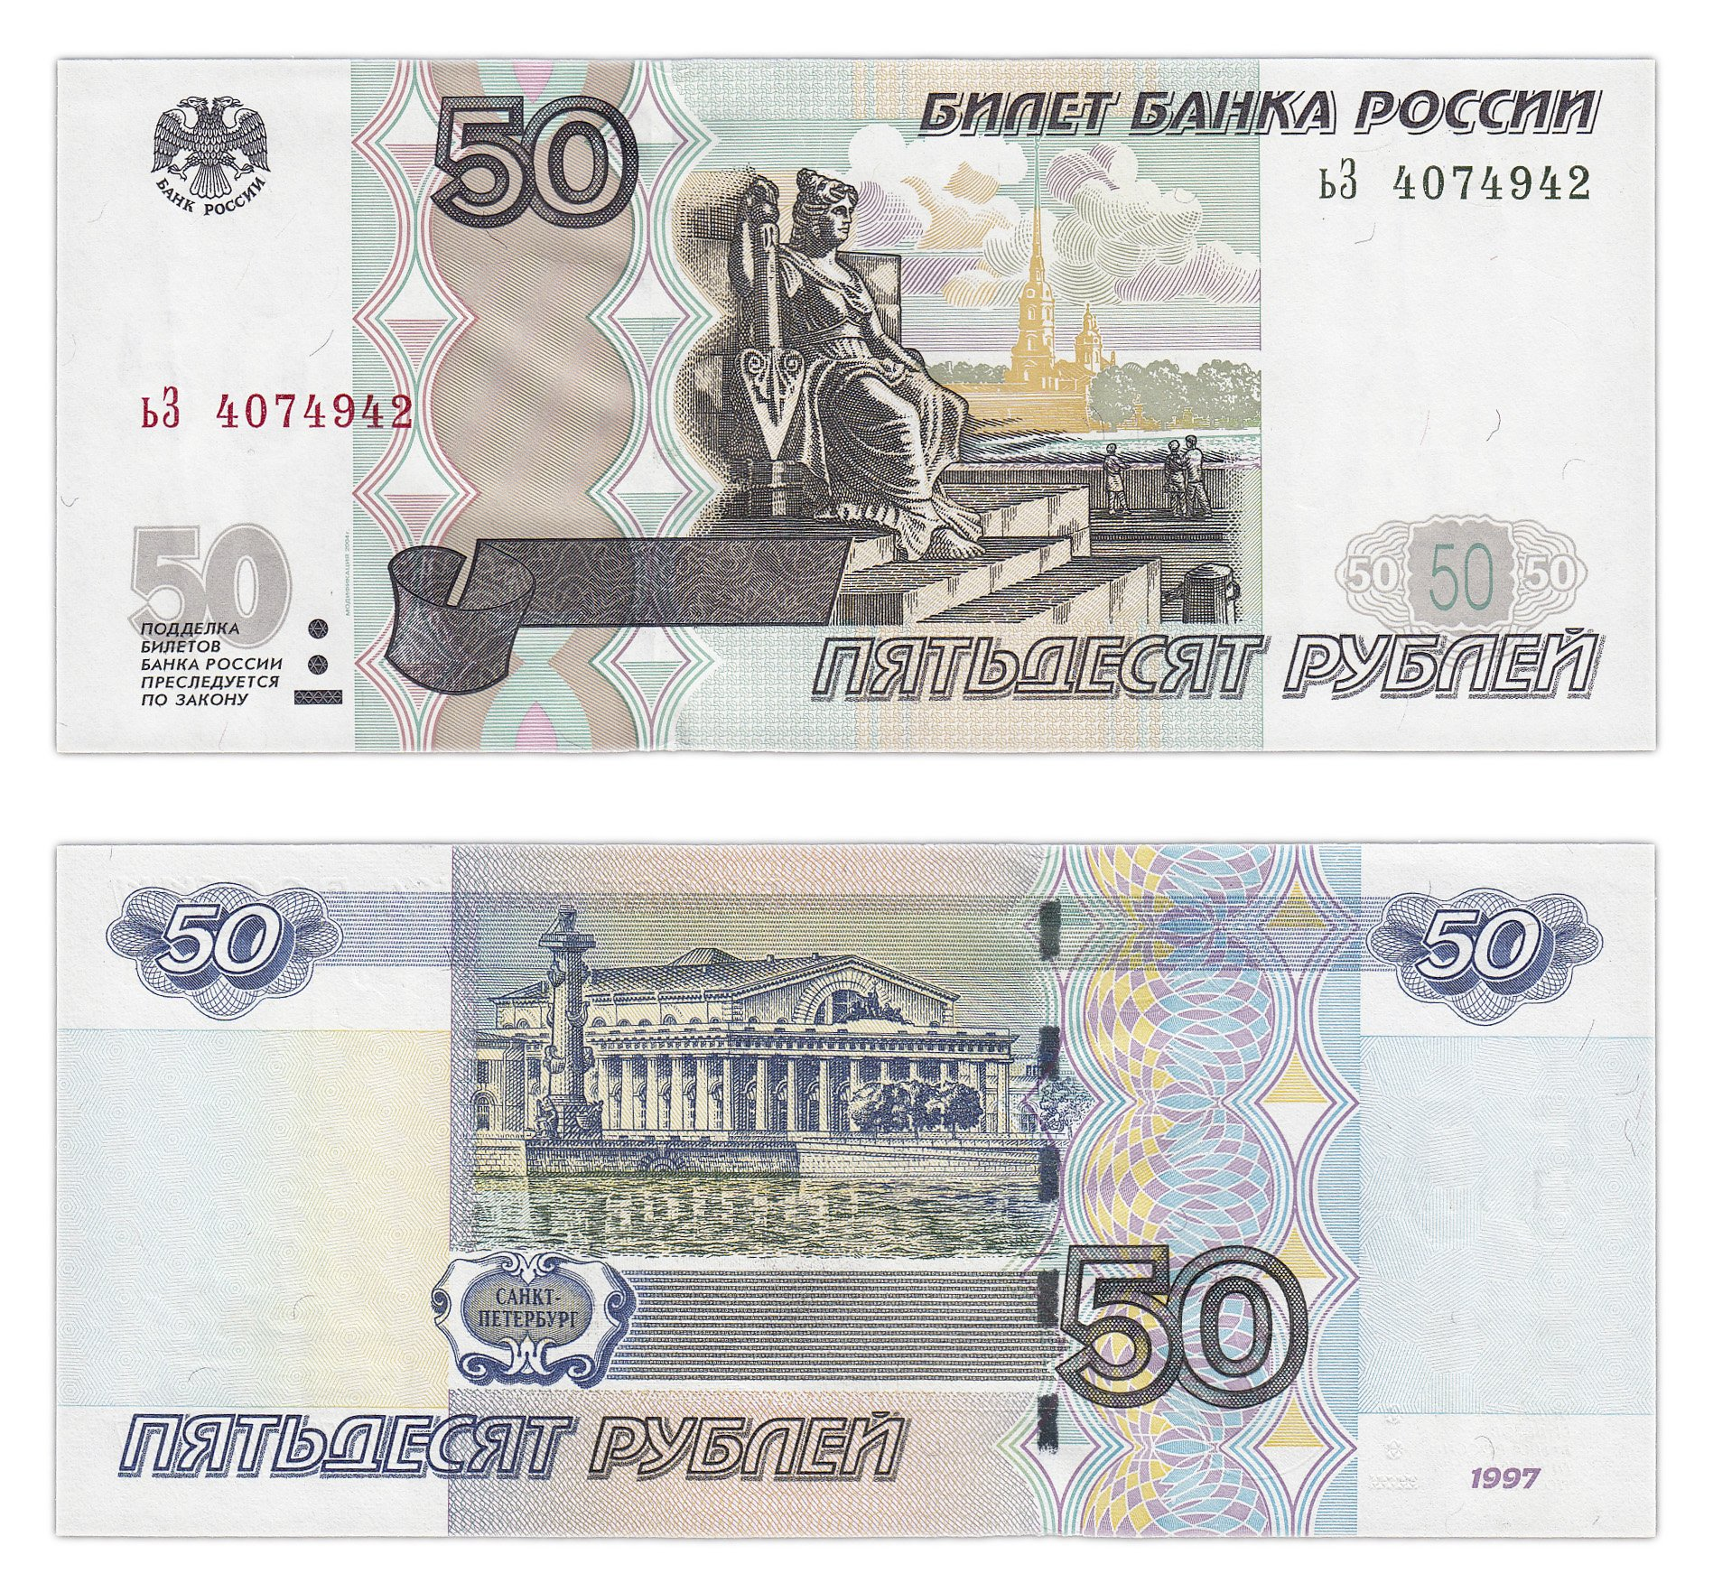

Slide 14
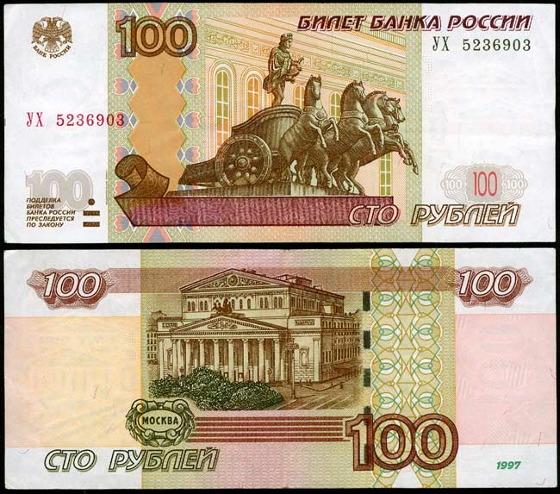

Slide 15
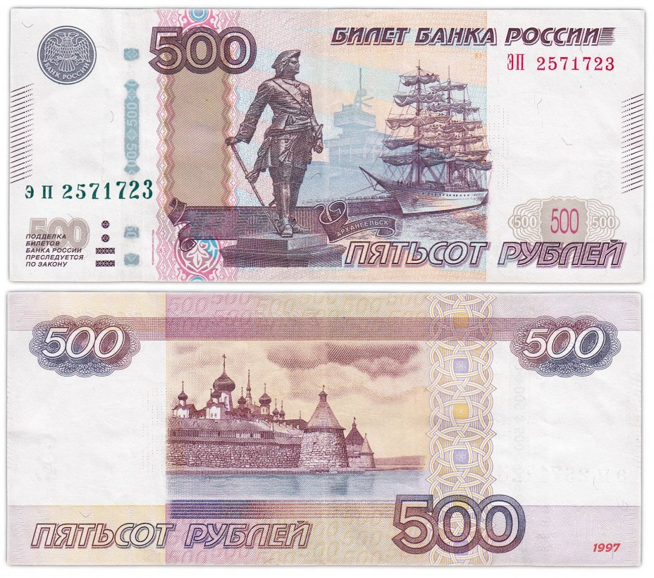

Slide 16
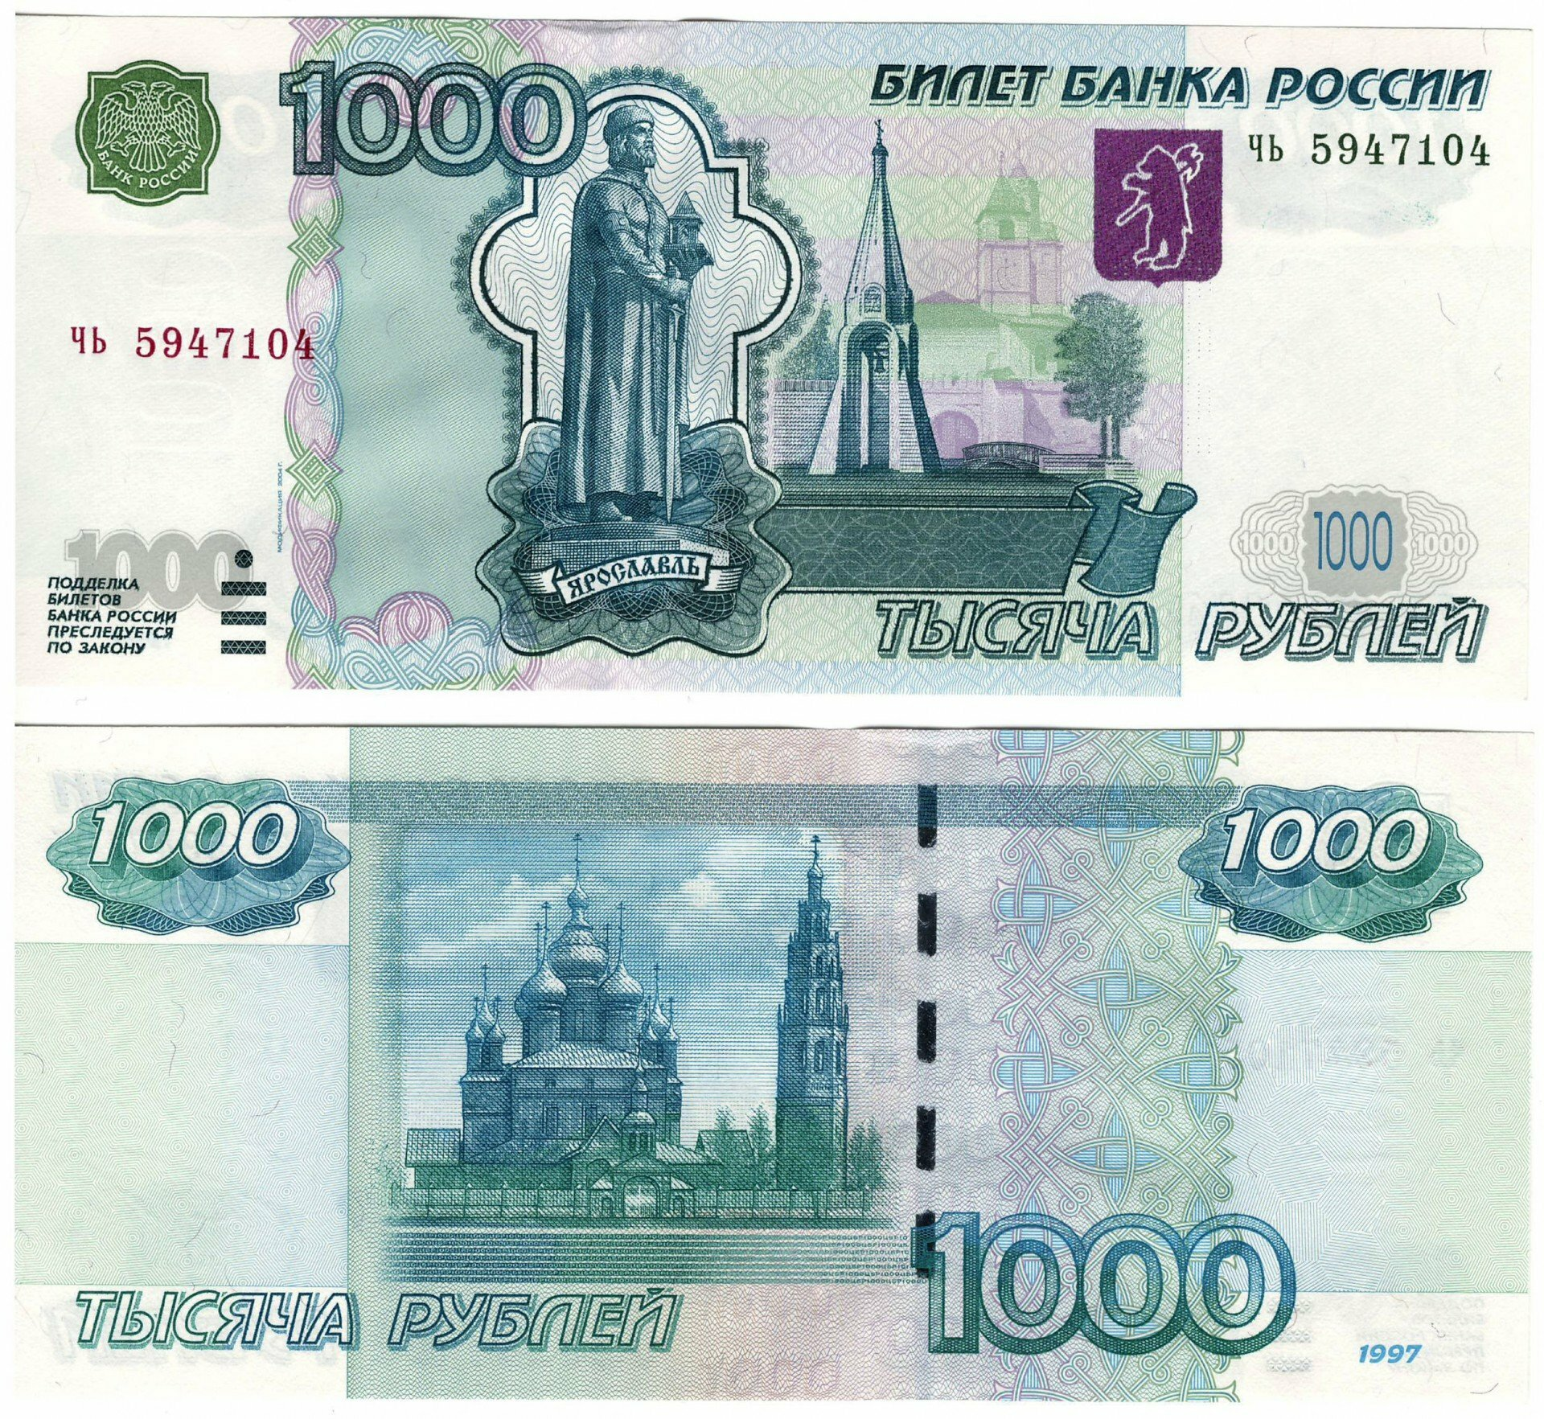

Slide 17
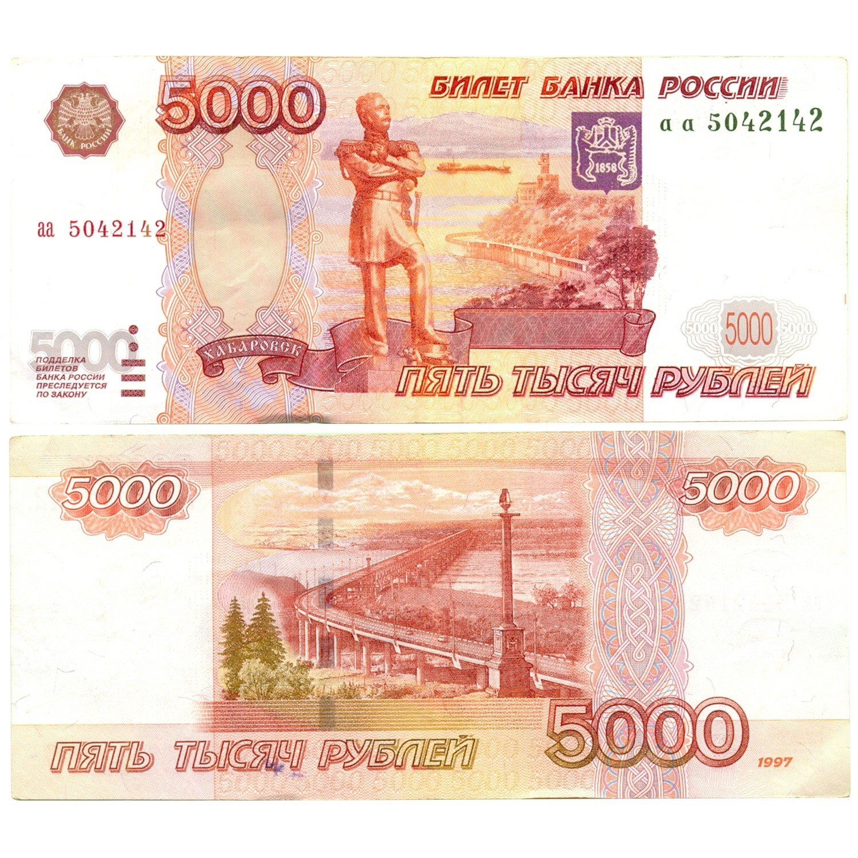

Slide 18
-маме очень хотелось купить новую шубку,
-папа вступил в союз охотников- нужно ружье,
-бабушка заболела – нужны лекарства,
-у дедушки сломались очки – нужны новые,
-брат начал заниматься боксом - ему нужны перчатки боксерские,
-сестре - новую куклу

Slide 19
Семейная экономика – это правильное ведение семейного хозяйства

Slide 20
1.Что можно назвать личными финансами?
2.Откуда вы можете взять деньги?
3. На что потратите сэкономленные деньги?

Slide 21
Пословицы
Копейка рубль … .
Скупой платит … .
Не имей 100 рублей, а имей100 … .
Деньги любят … .

Slide 23
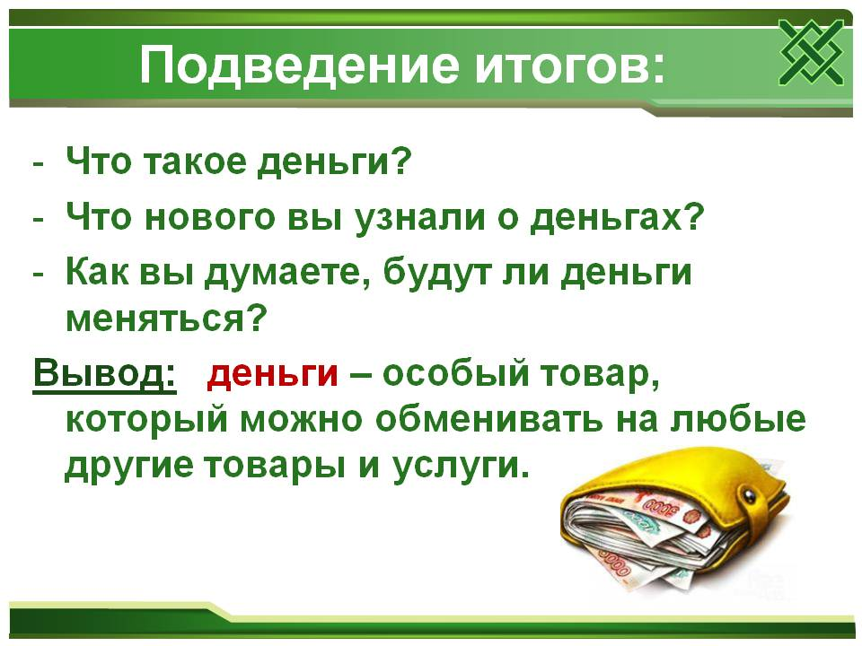

Slide 24
Сегодня я узнал(а)...
Было трудно…
Я понял(а), что…
Я научился(ась)…
Я смог(ла)…
Было интересно узнать, что…
Меня удивило…
Мне захотелось…

Slide 25
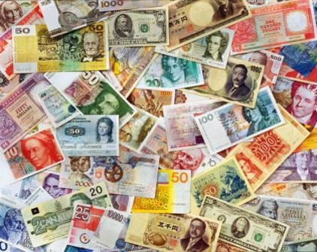
Спасибо за работу и внимание!

